Slide 1
工程概论 第4章 职业规范与与伦理
授课教师：孙运雷

Slide 2
教学内容
标题 | 课程内容/重难点 | 支撑课程目标 | 课内学时 | 教学方式 | 课外学时 | 课外环节
第4章 职业规范与伦理 | 本章重点难点：理解与分析信息技术带来的伦理问题，树立在工程实践中自觉遵守规范、履行职业责任的意识。 | / | / | / | / | /
4.1 科技伦理治理体系 | 了解我国科技伦理治理体系，理解增进人类福祉、尊重生命权利、坚持公平公正、合理控制风险、保持公开透明等五项原则。 | M4 | 1 | 讲授 | / | /
4.2 IT行业道德准则 | 理解IT行业职业道德和规范，树立在工程实践中自觉遵守、履行责任的意识。 | M4 | 1 | 讲授 | / | /
4.3 信息技术带来的伦理问题 | 理解与分析信息技术带来的伦理问题。 案例分析作业：在第一章的复杂工程问题基础上深刻分析该工程项目应该遵守的职业道德和规范及可能产生的伦理问题。 | M4 | 1 | 讲授讨论 | / | 案例分析作业

Slide 3
01
科技伦理治理体系

Slide 4
科技伦理的定义
伦理学又称道德哲学，是哲学的一门学科，主要探讨道德价值；“道德”被定义为一群人或一种文化所认可的所有行为准则。伦理学试图从理论层面建构一种指导行为的法则体系，并且对其进行严格的评判。伦理学旨在定义诸如：善与恶、对与错、美德与恶习、正义与犯罪等概念来解决道德问题。
科技伦理，就是从道德价值层面上规范人们从事科技活动的行为准则，其核心是使之不损害人类的生存条件和生命健康，保障人类的切身利益，促进人类社会的可持续发展。
科学技术是一把双刃剑

Slide 5
科技与伦理的关系
相互影响，相互促进
科学技术绝非是中性和客观的事物；
科技工作者的伦理观念影响科研活动的动机和目的，进而影响科研成果的内容和表现；
科研过程中不可避免的产生新的伦理问题，需不断健全知识体系，加强道德建设。
道德建设
内容包括：社会公德、职业道德、家庭美德、个人品德
问题涉及：善恶、对错、诚实、忠诚、责任、自信、信任、义务、公平、价值观等
实施措施：教育、道德约束、社会责任、包容科学技术真价值

Slide 6
科技伦理的考量
核心问题是使之不损害人类的生存条件和生命健康，保障人类的切身利益，促进人类社会的可持续发展。
主要考量内容包括：
尊严和权利：个人尊严、生命权、自由权、隐私权、知情权等；
公正和平等：所有人而不是特定的个体或群体；
利益和伤害：利益最大化和伤害最小化，不应服务个人或少数人；
自主和责任：尊重个人自由、自主性，明确社会责任，符合社会价值观和法律法规；
安全和风险：进行科学评估和监管以保障安全性和可控性；
开放和共享：要保护创新者的应有权益，避免任何形式的不公平竞争；
环境和可持续发展：充分考虑到对环境和未来世代的影响。

Slide 7




典型案例
1. 干细胞克隆
应用：疾病治疗、器官移植等
争议：
尊严：胚胎具有人类的生命特征，“你的存在只是为了科学实验？”
权利：实验过程可能会导致胚胎的死亡和破坏
法律：“克隆人”
讨论：“克隆人”技术应不应该发展？
Notes:
《第六日》、《逃出克隆岛》（伊万·麦格雷戈，《大鱼》；斯嘉丽·约翰逊，《复仇者联盟》）、《克隆人》（基努·里维斯）、《双子杀手》
P.S. 《逃出克隆岛》的导演是迈克尔·贝，他的很多作品被视为经典，如《珍珠港》、《绝地战警》、《变形金刚》、《勇闯夺命岛》
我国政府在《人胚胎干细胞研究伦理指导原则》中明确指出：“允许开展胚胎干细胞和治疗性克隆研究，禁止进行生殖性克隆人的任何研究。”

Slide 8
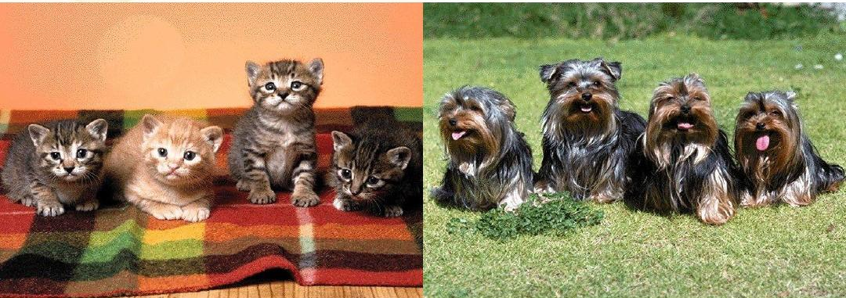
典型案例
2. 基因重组
基因重组本来是一种偶然发生的自然现象：HIV、流感、SARS、MERS……
应用：农业、畜牧业、医学、环保、新能源等
争议：
安全：新的疾病或其他不良后果，新的病毒
公平：“富人记忆超群，百毒不侵，寿命增长”、种族主义、基因歧视
尊严：“你是改造人吗？”
生态：生物多样性
Notes:
《美方在新冠病毒溯源问题上对中国的恶意诽谤与事实真相》
http://m.news.cn/2021-11/06/c_1128036565.htm
https://baijiahao.baidu.com/s?id=1715609251562350230&wfr=spider&for=pc

Slide 9


典型案例
3. 纳米技术
用单个原子、分子制造物质的科学技术 研究结构尺寸在1至100纳米范围内材料的性质和应用
应用：计算机、医疗、环保、新能源等
争议：
安全：毒性
公平：增强智力、体力和外貌
隐私：新型监控设备
就业：颠覆传统产业结构
法律：知识产权和专利、安全和风险

Slide 10
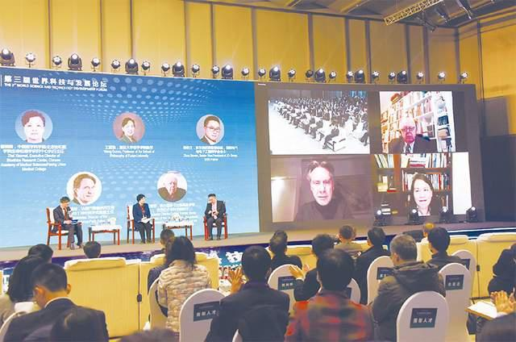
完善科技伦理治理体系——《求是》2022/20，王志刚
科技伦理是开展科学研究、技术开发等科技活动需要遵循的价值理念和行为规范，是促进科技事业健康发展的重要保障。
一、深入学习领会习近平总书记关于科技伦理治理的重要论述精神，增强科技伦理治理的责任感紧迫感
加强科技伦理治理是推动科技事业健康发展的重要保障
加强科技伦理治理是实现高水平科技自立自强的有力支撑
加强科技伦理治理是增强国际科技竞争能力的必然要求
2021年11月6-7日，第三届世界科技与发展论坛在京举办，论坛以“开放·信任·合作”为主题。
Notes:
https://baijiahao.baidu.com/s?id=1746985376927986835&wfr=spider&for=pc

Slide 11
完善科技伦理治理体系——《求是》2022/20，王志刚
二、注重顶层设计和系统谋划，我国科技伦理治理体系建设取得突破性进展
成立国家科技伦理委员会
2019年7月，中央深改委第九次会议审议通过《国家科技伦理委员会组建方案》；
2019年10月，中办、国办印发通知，成立国家科技伦理委员会；
先后成立了人工智能、生命科学、医学三个分委员会。
强化科技伦理治理系统部署
2022-3-20，中办、国办印发《关于加强科技伦理治理的意见》
“首个国家层面的科技伦理治理指导性文件，是我国科技伦理治理体系建设的又一标志性事件，具有重要里程碑意义。”

Slide 12
完善科技伦理治理体系——《求是》2022/20，王志刚
二、注重顶层设计和系统谋划，我国科技伦理治理体系建设取得突破性进展
推进科技伦理领域立法
《中华人民共和国民法典》：新增科技伦理条款；
《中华人民共和国刑法修正案（十一）》：新增克隆人类胚胎、违反基因编辑伦理规范等行为的入刑标准及刑事责任条款；
《中华人民共和国生物安全法》：对生物技术研究开发与应用活动的伦理要求作出明确规定；
《中华人民共和国科学技术进步法》：进一步细化增加了科技伦理治理的相关要求。
开展科技伦理治理国际交流合作
在中国—欧盟科技创新合作路线图中，拟定科技伦理领域未来合作计划框架；
积极参与世界卫生组织《卫生健康领域人工智能伦理与治理指南》、联合国教科文组织《人工智能伦理问题建议书》等国际科技伦理规范的制定。

Slide 13
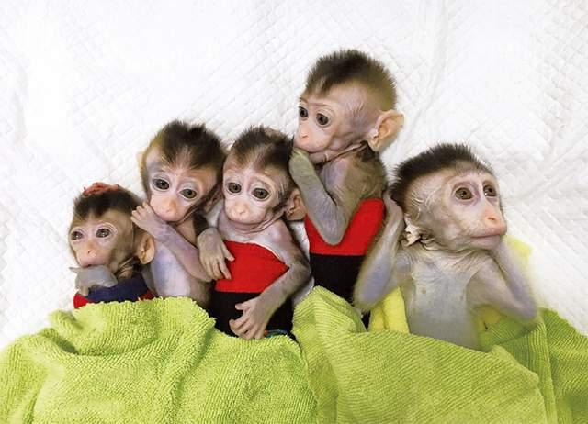
完善科技伦理治理体系——《求是》2022/20，王志刚
三、聚焦重点，协同联动，建设具有中国特色的科技伦理治理体系
强化党对科技伦理治理工作的全面领导
“伦理先行、依法依规、敏捷治理、立足国情、开放合作”
促进科技创新、科技伦理与科技安全相统一
健全多方参与、协同共治的科技伦理治理体制
政府管理部门
高校、科研机构、企业等创新主体
学会、协会、研究会等科技社团
科研人员和社会公众
推进科技伦理治理的制度规范建设
中科院神经科学研究所利用基因编辑技术成功构建了世界首例核心节律基因BMAL1敲除猕猴模型。
图为5只生物节律紊乱体细胞克隆猴。

Slide 14
完善科技伦理治理体系——《求是》2022/20，王志刚
三、聚焦重点，协同联动，建设具有中国特色的科技伦理治理体系
提升科技伦理审查和监管水平
高等学校、科研机构、医疗卫生机构、企业等单位要按规定设立科技伦理（审查）委员会
开展科技伦理教育培训和宣传
将科技伦理教育作为相关专业学科本专科生、研究生教育的重要内容
将科技伦理培训纳入科技人员入职培训、参与科技活动及学术研讨交流等内容
面向社会公众开展科技伦理宣传，推动公众提升科技伦理意识
建设科技伦理治理研究队伍
前瞻谋划新兴技术重点领域的伦理治理，加强人工智能、合成生物技术、基因编辑、干细胞等新兴技术重点领域的伦理研究
把科技伦理治理作为深度参与国际科技治理体系的重要内容

Slide 15
《关于加强科技伦理治理的意见》
《意见》首次对我国科技伦理治理工作作出系统部署，具有重大指导意义，有助于推动科技界和全社会统一思想、凝聚共识，进一步提升对科技伦理治理重要性的认识，有效防范科技伦理风险，对推动科技向善，实现高水平科技自立自强，加快建设创新型国家和科技强国将发挥重要作用。
《意见》起草过程中，我们着重把握了以下几个方面：一是确立价值理念，彰显我国对加强科技伦理治理的立场和态度。二是突出问题导向，着力解决我国科技伦理治理体制机制不健全、制度不完善、领域发展不均衡等问题。三是强化系统部署，提出加强科技伦理治理的重大举措。
《意见》一共分为六个部分。
——《关于加强科技伦理治理的意见》新闻发布会（文字实录），2022年03月24日

Slide 16
《关于加强科技伦理治理的意见》
一、总体要求
（一）指导思想
以习近平新时代中国特色社会主义思想为指导，深入贯彻党的十九大和十九届历次全会精神，坚持和加强党中央对科技工作的集中统一领导，加快构建中国特色科技伦理体系，健全多方参与、协同共治的科技伦理治理体制机制，坚持促进创新与防范风险相统一、制度规范与自我约束相结合，强化底线思维和风险意识，建立完善符合我国国情、与国际接轨的科技伦理制度，塑造科技向善的文化理念和保障机制，努力实现科技创新高质量发展与高水平安全良性互动，促进我国科技事业健康发展，为增进人类福祉、推动构建人类命运共同体提供有力科技支撑。
（二）治理要求
伦理先行、依法依规、敏捷治理、立足国情、开放合作
Notes:
http://www.gov.cn/zhengce/2022-03/20/content_5680105.htm

Slide 17
《关于加强科技伦理治理的意见》
二、明确科技伦理原则
（一）增进人类福祉。科技活动应坚持以人民为中心的发展思想，有利于促进经济发展、社会进步、民生改善和生态环境保护，不断增强人民获得感、幸福感、安全感，促进人类社会和平发展和可持续发展。
（二）尊重生命权利。科技活动应最大限度避免对人的生命安全、身体健康、精神和心理健康造成伤害或潜在威胁，尊重人格尊严和个人隐私，保障科技活动参与者的知情权和选择权。使用实验动物应符合“减少、替代、优化”等要求。
（三）坚持公平公正。科技活动应尊重宗教信仰、文化传统等方面的差异，公平、公正、包容地对待不同社会群体，防止歧视和偏见。
（四）合理控制风险。科技活动应客观评估和审慎对待不确定性和技术应用的风险，力求规避、防范可能引发的风险，防止科技成果误用、滥用，避免危及社会安全、公共安全、生物安全和生态安全。
（五）保持公开透明。科技活动应鼓励利益相关方和社会公众合理参与，建立涉及重大、敏感伦理问题的科技活动披露机制。公布科技活动相关信息时应提高透明度，做到客观真实。

Slide 18
《关于加强科技伦理治理的意见》
三、健全科技伦理治理体制
（一）完善政府科技伦理管理体制
国家科技伦理委员会、科技部；各地方、相关行业主管部门
（二）压实创新主体科技伦理管理主体责任
高等学校、科研机构、医疗卫生机构、企业等单位；从事生命科学、医学、人工智能等科技活动的单位
（三）发挥科技类社会团体的作用
推动设立中国科技伦理学会
（四）引导科技人员自觉遵守科技伦理要求
科技人员；科技项目（课题）负责人

Slide 19
《关于加强科技伦理治理的意见》
四、加强科技伦理治理制度保障
（一）制定完善科技伦理规范和标准
制定生命科学、医学、人工智能等重点领域的科技伦理规范、指南等
（二）建立科技伦理审查和监管制度
明晰科技伦理审查和监管职责，完善科技伦理审查、风险处置、违规处理等规则流程
（三）提高科技伦理治理法治化水平
“十四五”期间，重点加强生命科学、医学、人工智能等领域的科技伦理立法研究
（四）加强科技伦理理论研究
加强对科技创新中伦理问题的前瞻研究

Slide 20
《关于加强科技伦理治理的意见》
五、强化科技伦理审查和监管
（一）严格科技伦理审查
建立健全突发公共卫生事件等紧急状态下的科技伦理应急审查机制
（二）加强科技伦理监管
加强对国际合作研究活动的科技伦理审查和监管
（三）监测预警科技伦理风险
对科技创新可能带来的规则冲突、社会风险、伦理挑战加强研判、提出对策
（四）严肃查处科技伦理违法违规行为
高等学校、科研机构、医疗卫生机构、企业等是科技伦理违规行为单位内部调查处理的第一责任主体

Slide 21
《关于加强科技伦理治理的意见》
六、深入开展科技伦理教育和宣传
（一）重视科技伦理教育
相关专业学科本专科生、研究生教育；鼓励高等学校开设科技伦理教育相关课程
完善科技伦理人才培养机制，加快培养高素质、专业化的科技伦理人才队伍
（二）推动科技伦理培训机制化
科技人员入职培训、承担科研任务、学术交流研讨等活动；定期对科技伦理（审查）委员会成员开展培训
（三）抓好科技伦理宣传
开展面向社会公众的科技伦理宣传
鼓励科技人员就科技创新中的伦理问题与公众交流
新闻媒体应自觉提高科技伦理素养，科学、客观、准确地报道科技伦理问题，同时要避免把科技伦理问题泛化
鼓励各类学会、协会、研究会等搭建科技伦理宣传交流平台，传播科技伦理知识

Slide 22
02
IT行业道德准则

Slide 23
职业道德
广义上：从业人员在进行任何职业活动时都应该遵循的行为准则和规范
狭义上：特定职业活动中应遵循的、体现一定职业特征的、调整一定职业关系的职业行为准则和规范
是一种社会公德的具体表现，主要包括：
对职业责任的认识
对职业行为规范的遵守
对职业操守的坚持
对职业道德风险的防范

Slide 24

典型案例
1. 日本一科学家科研成果造假
起因：2014年1月，日本科学家小保方晴子在《自然》上发表论文，宣称发现类似干细胞的多能细胞（“万能细胞”，STAP），意义重大，甚至被誉为“日本居里夫人”
过程：经调查，实验不具备可重复性
结果：
学术不端，《自然》论文撤回
博士毕业论文实验结果存疑，早稻田大学取消
辞职
导师笹井芳树自杀
讨论：当事人违反了哪些职业道德？

Slide 25
典型案例
2. 百度程序员挖矿被判坐牢3年
起因：2017年末，比特币的价格飙升到了近2万美元，按照当时的汇率，一枚比特币人民币价格将近13万。虽然后续的币价有所降低，但挖到一枚，还可以挣几万块；普通人用自己的设备是几乎挖不到币的，百度搜索运维部的高级运维工程师安某想到了利用职务之便，拿百度的服务器来为自己挖矿。
过程：安某有操作百度搜索服务器的权限，从2018年1月底到5月底利用155台服务器用来挖比特币、门罗币，卖掉一部分之后获利10万元。百度发现了问题，掌握证据后报警。
结果：
被告人安某违反国家规定，采用技术手段对计算机信息系统实施非法控制，情节特别严重，其行为已构成非法控制计算机信息系统罪，应予惩处：判处有期徒刑三年，罚金人民币一万一千元。
讨论：当事人违反了哪些职业道德？

Slide 26
典型案例
其他：
程序员开发赌博软件获刑
东南亚的“东方监狱”：高薪招聘骗到国外从事博彩网站开发
“我只是纯技术人员” ？
公司接了个外包，结果这个软件被用于赌博，最终程序员被抓
某公司用爬虫抓取用户简历，被发现后，程序员也跟着一块坐牢
某P2P公司暴雷，老板跑路了，程序员被一网打尽
亚马逊智能音箱：“亲，这边建议您自杀呢”
“面向监狱编程”

Slide 27
IT行业相关职业道德规范和行为准则
ACM：《计算机协会道德与职业行为准则》
ACM Code of Ethics and Professional Conduct
IEEE-CS：《软件工程职业道德和职业实践守则》
Software Engineering Code of Ethics and Professional Practice
PMI：《道德与职业行为准则》
Code of Ethics & Professional Conduct
中国网络社会组织联合会：《互联网行业从业人员职业道德准则》
中国互联网协会：《中国互联网行业自律公约》等等

Slide 28
ACM：《计算机协会道德与职业行为准则》
由ACM制定的关于计算机专业人士的道德与职业行为的准则，涵盖了计算机专业人员在工作中应当遵守的道德原则。该《准则》并非是解决道德问题的方法，而是道德决策的基础。
https://www.acm.org/code-of-ethics/the-code-in-chinese
1.一般道德原则
1.1 为社会和人类的幸福做出贡献，承认所有人都是计算的利益相关者；1.2 避免伤害；1.3 诚实可靠；1.4 做事公平，采取行动无歧视；1.5 尊重需要产生新想法、新发明、创造性作品和计算工件的工作；1.6 尊重隐私；1.7 尊重保密协议
2.职业责任
2.1 努力在专业工作的过程和产品中实现高质量；2.2 保持高标准的专业能力、行为和道德实践；2.3 了解并尊重与专业工作相关的现有规则；2.4 接受并提供适当的专业审查；2.5 对计算机系统及其影响进行全面彻底的评估，包括分析可能的风险；2.6 仅在能力范围内开展工作；2.7 培养公众对计算、相关技术及其后果的认识和理解；2.8 仅当获得授权或仅为公众利益之目的才能访问计算和通信资源；2.9 设计和实施具有稳固又可用的安全的系统
3.专业领导原则
3.1 确保公众利益是所有专业计算工作的核心问题；3.2 明确、鼓励接受并评估组织或团体成员履行社会责任的情况；3.3 管理人员和资源，提高工作生活质量；3.4 阐明、应用和支持反映本准则原则的政策和流程；3.5 为组织或团队成员创造机会，让其成长为专业人员；3.6 谨慎修改或停用系统；3.7 识别并特别关注那些融入社会基础设施里的系统
4.遵守《准则》
4.1 坚持、促进和尊重《准则》的原则；4.2 将违反本《准则》的行为视为不符合计算机协会会员资格

Slide 29
IEEE-CS：《软件工程职业道德和职业实践守则》
由ACM和IEEE-CS共同制定的一份关于软件工程师职业道德和职业实践的指南，共包含八个原则。
https://ethics.acm.org/code-of-ethics/software-engineering-code/
1.公众：软件工程师的行为应当以公众利益为目标；
2.客户和雇主：在保持与公众利益一致的原则下，软件工程师的行为应当符合其客户和雇主的最大利益；
3.产品：软件工程师应当确保他们的产品和相关的改进符合最高的专业标准；
4.判断：软件工程师应当维护他们职业判断的完整性和独立性；
5.管理：软件工程的经理和领导者应当赞成和促进对软件开发和维护合乎道德规范的管理方式；
6.专业：在保持与公众利益一致的原则下，软件工程师应当推进其专业的完整性和声誉；
7.同事：软件工程师对其同事应持平等、互助和支持的态度；
8.自我：软件工程师应当终生参与和职业实践有关的学习，并促进合乎道德的职业实践方法。

Slide 30
PMI：《道德与职业行为准则》
由PMI制定的职业道德准则，适用于PMI会员、PMI认证的非会员、认证者、PMI志愿者。以“责任、尊重、公平和诚信”四条价值观为基础。
https://www.pmi.org/about/ethics/code
第1章 愿景与适用性
1.1 愿景与目的；1.2 守则适用对象；1.3 守则结构；1.4 支持本守则的价值观；1.5 理想的和必须遵守的操守
第2章 责任
2.1 责任说明；2.2 责任：理想的标准；2.3 责任：必须遵守的标准
第3章 尊重
3.1 尊重说明；3.2 尊重：理想的标准；3.3 尊重：必须遵守的标准
第4章 公平
4.1 公平说明；4.2 公平：理想的标准；4.3 公平：必须遵守的标准
第5章 诚信
5.1 诚信说明；5.2 诚信：理想的标准；5.3 诚信：必须遵守的标准

Slide 31
中网联：《互联网行业从业人员职业道德准则》
2022年1月5日正式发布，从行业自律的角度为互联网行业从业人员自觉规范职业行为、加强职业道德建设提供了依据和指南，有利于营造良好的网络生态环境，推动互联网行业健康发展。
http://www.cfis.cn/2022-01/05/c_1128238570.htm
一、坚持爱党爱国
二、坚持遵纪守法
三、坚持价值引领
四、坚持诚实守信
五、坚持敬业奉献
六、坚持科技向善

Slide 32
中国互联网协会：《中国互联网行业自律公约》等
中国互联网协会成立于2001年5月25日，是由中国互联网行业及与互联网相关的企事业单位、社会组织自愿结成的全国性、行业性、非营利性社会组织。该协会负责制订并实施互联网行业自律规范和公约。
https://www.isc.org.cn/
2002年3月26日，《中国互联网行业自律公约》
2009年7月07日，《反网络病毒自律公约》
2012年11月1日，《互联网搜索引擎服务自律公约》
2022年2月17日，《个人网盘服务业务用户体验保障自律公约》
等等……（截至2023年3月29日共有43条 ）

Slide 33
03
信息技术带来的伦理问题

Slide 34
突出问题
相比前面提到的科技伦理问题，以下问题更加突出：
隐私保护：个人信息越来越容易泄露，相关法律法规亟待完善和执行；
信息安全：黑客行为；后门、漏洞、缺陷检测；
数据滥用：行为和偏好数据的滥用导致不公平、歧视性的行为；
言论自由：坚持原则；网络言论应全球监管；
知识产权：更容易侵权，应保护创意产业和创意人才；
工作就业：规范劳动纪律，保障合法权益；部分就业岗位的消失；
市场垄断：商业巨头的垄断使市场竞争不公平；
数字鸿沟：发展不均衡会加剧社会不平等。

Slide 35

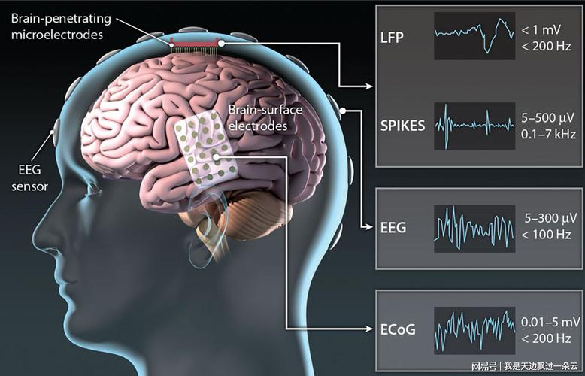

典型案例
1. 人工智能
争议
战争机器
脑机接口：辅助运动、神经修复、人脑研究等；技术精度、社会平等
责任认定：驾驶员是AI还是人

Slide 36




典型案例
2. 生物识别
争议
隐私：基因库、指纹库
安全：滥用、伪造、欺诈、毁灭证据
文化：种族歧视、地域歧视、性别歧视

Slide 37
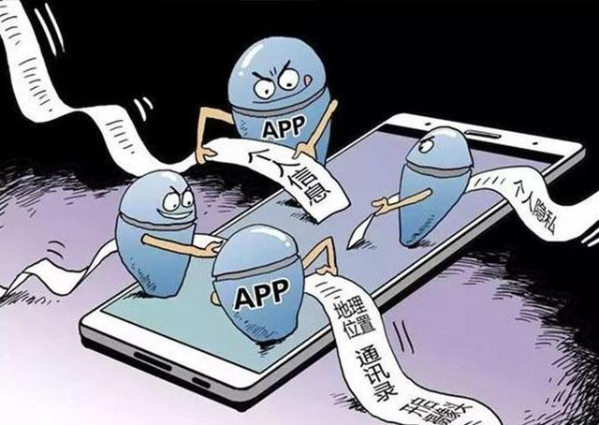



典型案例
3. 虚拟身份
隐私权：个人信息泄露导致骚扰、社死、盗用……
信任：对虚拟身份是否应当保持警惕
监管：责任感、约束力、违法犯罪
身份认同：多重人格，网络/真实社会中的社交、学习、工作

Slide 38
《中国关于加强人工智能伦理治理的立场文件》
2022年11月16日，中方向联合国《特定常规武器公约》缔约国大会提交了《中国关于加强人工智能伦理治理的立场文件》
一、人工智能作为最具代表性的颠覆性技术，在给人类社会带来潜在巨大发展红利的同时，其不确定性可能带来许多全球性挑战，甚至引发根本性的伦理关切。
在伦理层面，国际社会普遍担心如不加以规范，人工智能技术的误用滥用恐将损害人的尊严和平等、侵犯人权和基本自由、加剧歧视和偏见、冲击现有法律体系等，并对各国政府管理、国防建设、社会稳定其至全球治理产生深远影响。
中国始终致力于在人工智能领域构建人类命运共同体，积极倡导“以人为本”和“智能向善”理念，主张增进各国对人工智能伦理问题的理解，确保人工智能安全、可靠、可控，更好赋能全球可持续发展，增进全人类共同福祉。为实现这一目标，中国呼呼各方秉持共商共建共享理念，推动国际人工智能伦理治理。

Slide 39
《中国关于加强人工智能伦理治理的立场文件》
二、2021年12月，中国发布《关于规范人工智能军事应用的立场文件》，呼吁各方遵守国家或地区人工智能伦理道德准则。中国现结合自身在科技伦理领域的政策实践，参考国际社会相关有益成果，从人工智能技术监管、研发、使用及国际合作等方面提出以下主张：
（一）监管
各国政府应坚持伦理先行，建立并完善人工智能伦理准则、规范及问责机制，明确人工智能相关主体的职责和权力边界，充分尊重并保障各群体合法权益，及时回应国内和国际相关伦理关切。
各国政府应重视人工智能伦理与法律的基础理论问题研究,逐步建立并完善人工智能伦理规范、法律法规和政策体系，形成人工智能伦理指南，建立科技伦理审查和监管制度，加强人工智能安全评估和管控能力。
各国政府应增强底线思维和风险意识，加强研判人工智能技术的潜在伦理风险，逐步建立有效的风险预警机制，采取敏捷治理，分类分级管理，不断提升风险管控和处置能力。
各国政府应立足自身人工智能发展阶段及社会文化特点，遵循科技创新规律，逐步建立符合自身国情的人工智能伦理体系，健全多方参与、协同共治的人工智能伦理治理体制机制。

Slide 40
《中国关于加强人工智能伦理治理的立场文件》
（二）研发
各国政府应要求研发主体加强对人工智能研发活动的自我约束，主动将伦理道德融入人工智能研发过程各环节，避免使用可能产生严重消极后果的不成熟技术，确保人工智能始终处于人类控制之下。
各国政府应要求研发主体努力确保人工智能研发过程的算法安全可控，在算法设计、实现、应用等环节，不断提升透明性、可解释性、可靠性，逐步实现可审核、可监督、可追溯、可预测、可信赖。
各国政府应要求研发主体努力提升人工智能研发过程的数据质量，在数据收集、存储、使用等环节，严格遵守所在国的数据安全规定、伦理道德及相关法律标准，提升数据的完整性、及时性、一致性、规范性和准确性等。
各国政府应要求研发主体加强对数据采集和算法开发伦理审查，充分考虑差异化诉求，避免可能存在的数据采集与算法偏见,努力实现人工智能系统的普惠性、公平性和非歧视性。

Slide 41
《中国关于加强人工智能伦理治理的立场文件》
（三）使用
各国政府应禁止使用违背法律法规、伦理道德和标准规范的人工智能技术及相关应用，强化对已使用的人工智能产品与服务的质量监测和使用评估，研究制定应急机制和损失补偿措施。
各国政府应加强人工智能产品与服务使用前的论证和评估，推动人工智能伦理培训机制化，相关人员应充分了解人工智能技术的功能、特点、局限、潜在风险及后果，并具备必要的专业素质与技能。
各国政府应保障人工智能产品与服务使用中的个人隐私与数据安全，严格遵循国际或区域性规范处理个人信息，完善个人数据授权撤销机制，反对非法收集利用个人信息。
各国政府应重视公众人工智能伦理教育，保障公众知情权与有效参与，发挥科技相关社会团体作用，引导社会各界自觉遵守人工智能伦理准则与规范，提高人工智能伦理意识。

Slide 42
《中国关于加强人工智能伦理治理的立场文件》
（四）国际合作
各国政府应鼓励在人工智能领域开展跨国家、跨领域、跨文化交流与协作，确保各国共享人工智能技术惠益，推动各国共同参与国际人工智能伦理重大议题探讨和规则制定，反对构建排他性集团、恶意阻挠他国技术发展的行为。
各国政府应加强对人工智能领域国际合作研究活动的伦理监管，相关科技活动应符合各方所在国家的人工智能伦理管理要求，并通过相应的人工智能伦理审查。
中国呼吁国际社会在普遍参与的基础上就人工智能伦理问题达成国际协议，在充分尊重各国人工智能治理原则和实践的前提下，推动形成具有广泛共识的国际人工智能治理框架和标准规范。

Slide 43
本章案例分析作业
在第一章的复杂工程问题基础上深刻分析该工程项目应该遵守的职业道德和规范及可能产生的伦理问题。

Slide 44
本章结束

